Slide 1
Identifikace finančních dopadů krize na vybraný sektor národního hospodářství
Vysoká škola technická a ekonomická v Českých Budějovicích Ústav technicko-technologický
Autor bakalářské práce: Vojtěch Gabriel Vedoucí bakalářské práce: Ing. Jakub Horák, MBA, PhD. Oponent bakalářské práce: Ing. Dana Lakronová

Slide 2
OBSAH
Motivace práce
Cíl práce
Použité metody
Výsledky
Dotaz oponenta
Shrnutí

Slide 3
MOTIVACE
Praktické využití výsledků
Problematika je všeobecně známá
Vysoká dostupnost potřebných informací
Zajímavé téma

Slide 4
CÍL PRÁCE
Cílem práce je identifikace dopadu finanční krize na sektor cestovního ruchu
VÝZKUMNÉ OTÁZKY
Jak si finančně vedl vybraný vzorový subjekt ze sektoru cestovního ruchu v porovnání s celorepublikovou statistikou v období pandemie Covid-19?
Jak velký dopad měla celosvětová pandemie na sektor cestovního ruchu?
Jaká opatření jsou potřeba udělat, aby další krize neměla tak velký dopad?
Jak se úplně vyvarovat těmto dopadům?

Slide 5
POUŽITÉ METODY
Analýza poměrovými ukazateli (ukazatelé likvidity, rentability a aktivity)
Analýza absolutních ukazatelů (horizontální a vertikální analýza)

Slide 6
VÝSLEDKY
Charakteristika vybraného podniku (Čedok a.s.)
Charakteristika vybrané doby pro aplikaci analýz
Aplikace analýz

Slide 7
VÝSLEDKY ANALÝZ POMĚROVÝMI UKAZATELI
LIKVIDITA
Výkaz okamžité likvidity
Výkaz pohotové likvidity
Výkaz běžné likvidity

Slide 8
VÝSLEDKY ANALÝZ POMĚROVÝMI UKAZATELI
RENTABILITA
Výkaz rentability vlastního kapitálu
Výkaz rentability celkového kapitálu

Slide 9
VÝSLEDKY ANALÝZ POMĚROVÝMI UKAZATELI
AKTIVITA
Souhrn obratu aktiv
Souhrn obratu dlouhodobého majetku

Slide 10
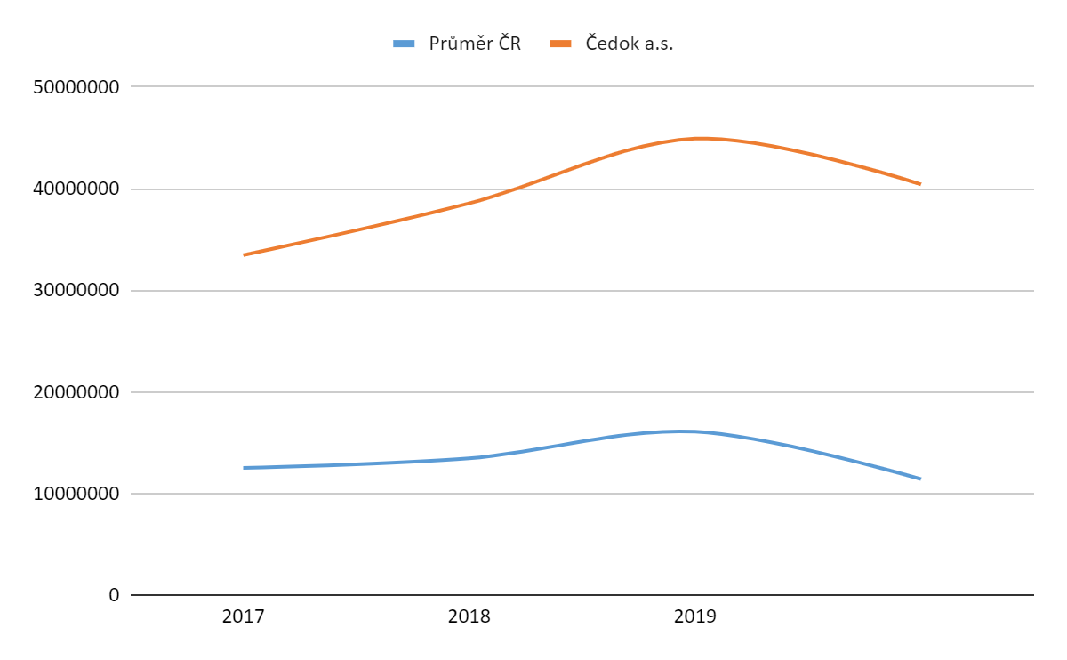
VÝSLEDEK ANALÝZY ABSOLUTNÍCH UKAZATELŮ
Vývoj aktiv a pasiv sektoru cestovního ruchu

Slide 11
DISKUSE VÝSLEDKŮ A ZODPOVĚZENÍ V.O.
Jak si finančně vedl vybraný vzorový subjekt ze sektoru cestovního ruchu v porovnání s celorepublikovou statistikou v období pandemie Covid-19?
Jak velký dopad měla celosvětová pandemie na sektor cestovního ruchu?
Jaká opatření jsou potřeba udělat, aby další krize neměla tak velký dopad?
Jak se úplně vyvarovat těmto dopadům?

Slide 12
Dotaz oponenta
Jaký by podle Vás měl být krizový scénář, který by uchránil cestovní kanceláře před další vlnou Covid-19?

Slide 13
Děkuji za pozornost

